Slide 1
Maandag 19 april
Handel klas 1 en 2

Slide 2
Vandaag
Korte toelichting beplantingsplan border
Verzorging van planten (snoeien)
Oefenen heesters en klimplanten

Slide 3
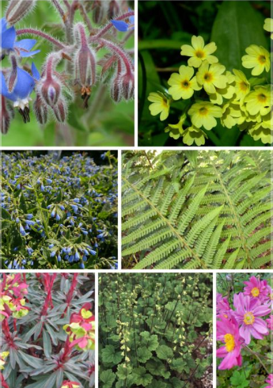
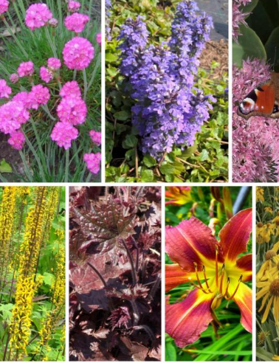
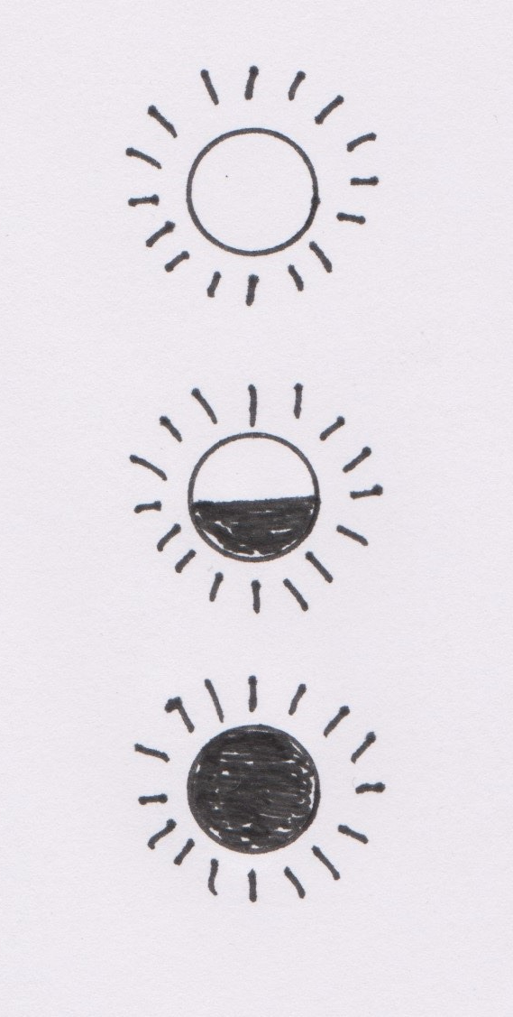
Korte presentatie

Slide 4
Snoeien

Slide 5
Gereedschappen
Er zijn verschillende snoeigereedschappen. De kwaliteit wordt onder meer bepaald door:
Het handvat (ligt het goed in de hand en is het geplastificeerd)
Het gewicht (liefst zo licht mogelijk)
Het scherpe gedeelte. Is dit gemakkelijk te slijpen? Kunnen onderdelen vervangen worden?

Slide 6
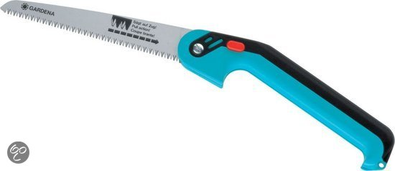
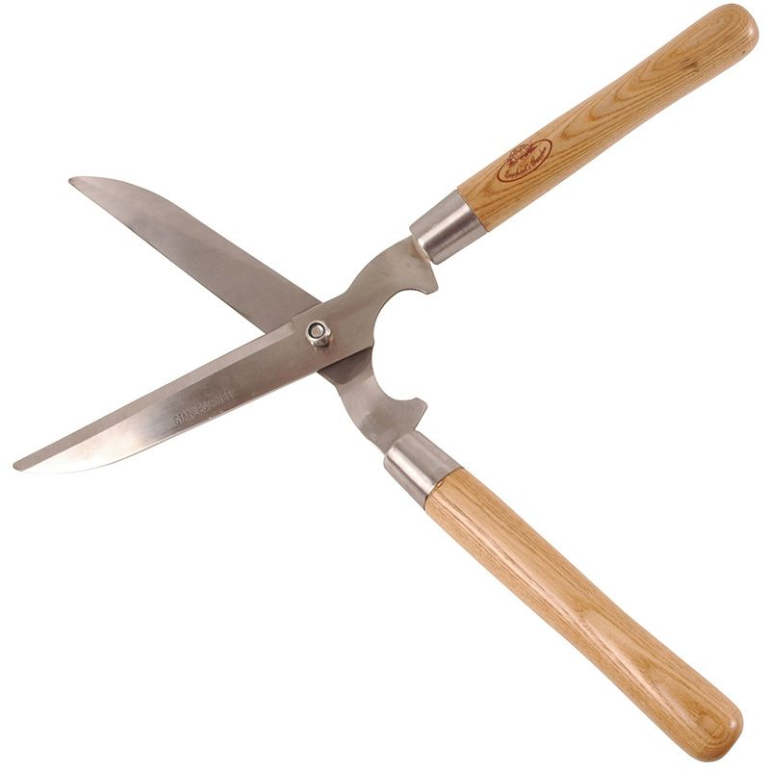
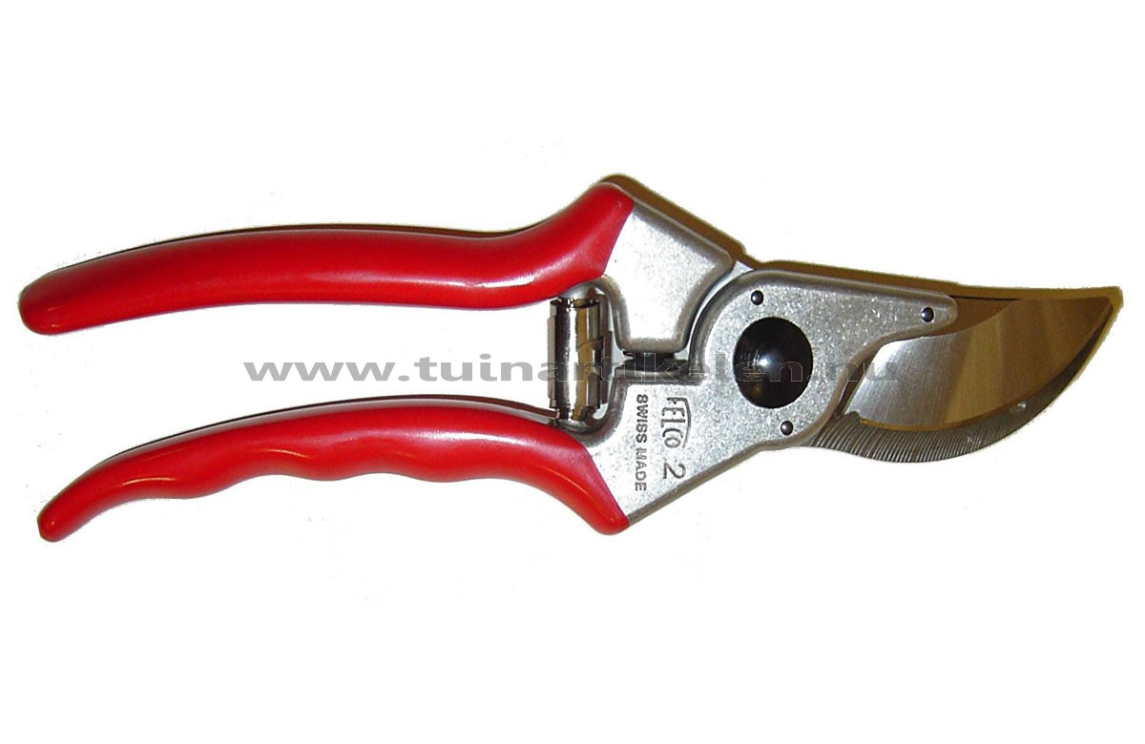
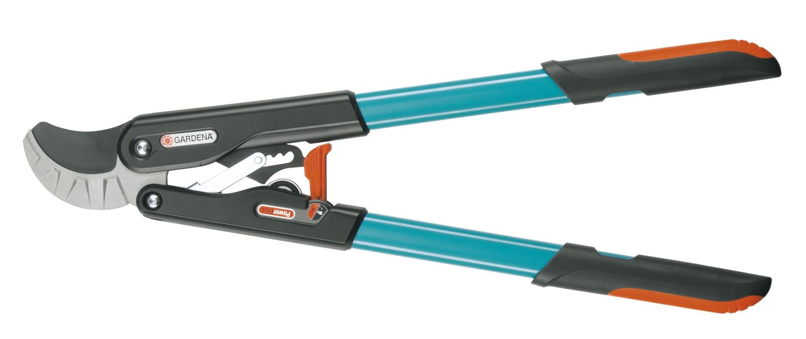

Slide 7
Handgereedschappen
Heggeschaar: voor het knippen van hagen, niet te dikke takken
Snoeischaar: voor dunne takken (duimdikte)
Snoeizaag: voor dikke takken
Bijl: deze wordt vaak voor het doorhakken van wortels gebruikt

Slide 8
Bosplantsoen
Wanneer je niet snoeit in beplanting, dan groeit het op den duur uit tot een bos. Als je dit niet wilt hebben, moet je struiken snoeien of afzetten.
De drie belangrijkste onderhoudsmaatregelen in bosplantsoen zijn afzetten, uitlichten en dunnen. Meestal worden struiken helemaal net boven de grond afgezaagd.

Slide 10
Heggen
Een heg is een rijtje van dezelfde struiken;
Ze worden gebruikt als windscherm, afscheiding, sierwaarde, achtergrond van een border;
Er zijn los groeiende hagen en strakke hagen. Los groeiende hagen worden niet in model geknipt.
Meestal wordt een heg in een vorm geknipt, de heg mag namelijk niet te hoog of te breed zijn. De beste vorm voor een heg is onder breder dan boven. De haag krijgt dan ook onderin licht en zal minder snel kaal worden.

Slide 11
Sierheesters
Waarom snoeien we?
Om struiken te verjongen;
Verwaarloosde struiken weer te herstellen;
In toom houden;
Verkeer;
Gezond houden;
Wild verwijderen.
Hoe snoeien we?
Maak gladde wonden;
Zaag de wond iets schuin af zodat er geen water blijft staan;
Snoei zo natuurlijk mogelijk;
Snoei niet bij vorst/ijzel/sneeuw.
Struiken met een mooie vorm worden zo min mogelijk gesnoeid!

Slide 12
Wanneer bloeit iets? Wanneer moet ik snoeien?
Bloeit een plant op eenjarig hout → scheutbloeier, dan kun je deze vlak boven de grond afknippen in het voorjaar. (Buddleja davidii)
Bloeit een plant op tweejarig hout → twijgbloeier, dan na de bloei snoeien en verjongen. (Forsythia)
Bloeit de plant op oud hout → takbloeiers, deze worden zo weinig mogelijk gesnoeid. (Hamamelis mollis)
Bloeit een plant laat in het jaar → voorjaar
Bloeit een plant in het voorjaar → net na de bloei

Slide 13
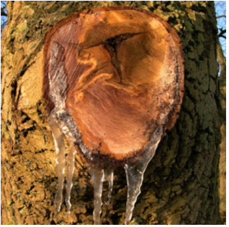
Bomen snoeien
Snoeitijd
➢ Een vaste periode is moeilijk aan te geven.
➢ A B C (J) bomen…..
De zomer is vaak de beste periode:
– Minder kans op inrotten van de wond door
het actieve afgrendelingsmechanisme.
– Snellere callusvorming
– Minder kans op waterlot
– Vuurgevoelige (meniezwammetje) soorten hebben minder
kans op aantasting: Acer, Ulmus, Tilia, Aesculus
– Nadeel: minder zicht op het snoeiwerk
– Nadeel: meer snoeiafval door het aanwezige blad
Wintersnoei:
– Het zicht op de boomstructuur is beter.
– Deze periode biedt vaak meer mogelijkheden i.v.m. de
werkplanning.

Slide 14
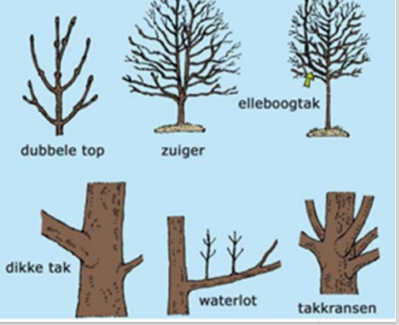
Wat moet je snoeien?
Dood hout
Schurende takken
Waterlot
Ziek hout

Slide 15
Klim, slinger en leiplanten
Klimplanten groeien uit zichzelf tegen een muur door middel van:
hechtwortels;
Hechtranken;
Draaiende bladstelen;
Bladranken
Wanneer klim, slinger, leiplanten niet gesnoeid worden verwilderen ze snel. Vaak moet je drastisch ingrijpen. Vaak worden ze boven de grond afgeknipt. Een aantal takken worden aangebonden, de rest wordt verwijderd.

Slide 16
- Oefenen heesters/klimplanten
Werken aan IO

